Slide 1


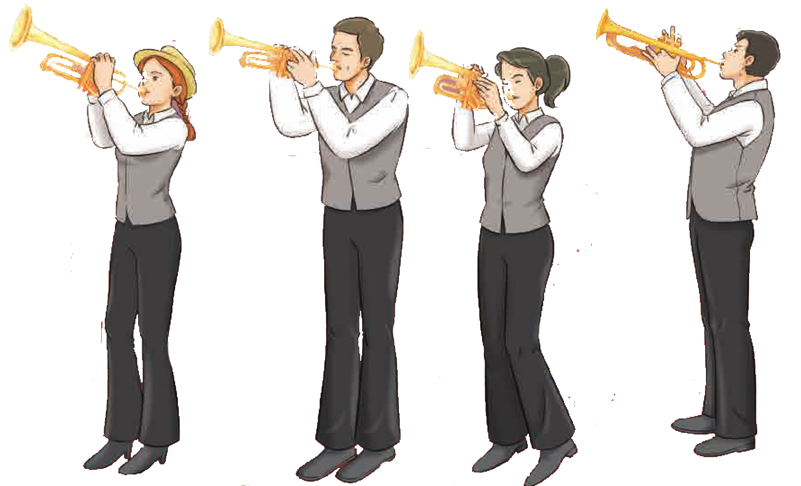
TIẾT 29
ÔN TẬP BÀI HÁT: MIỀN QUÊ EM
THƯỜNG THỨC ÂM NHẠC: KÈN TRÔM-PÉT
NGHE NHẠC: KHÚC NHẠC MỞ ĐẦU

Slide 2
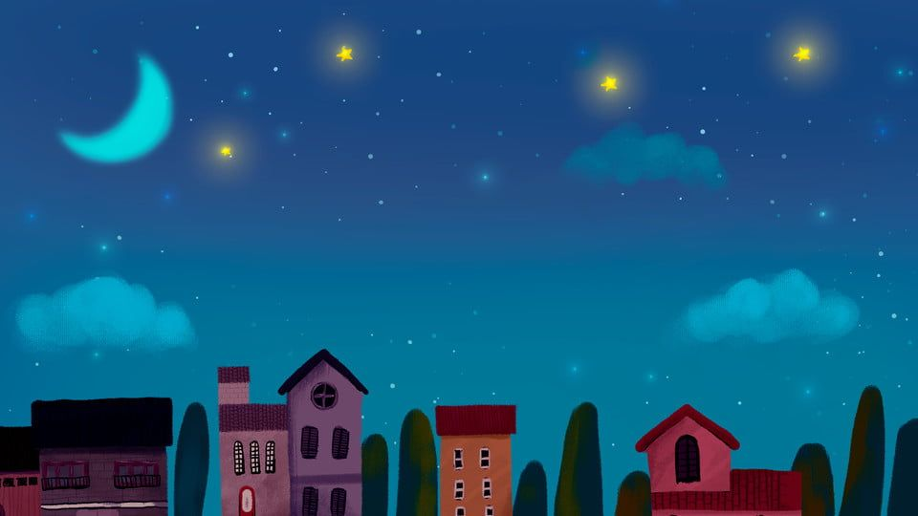
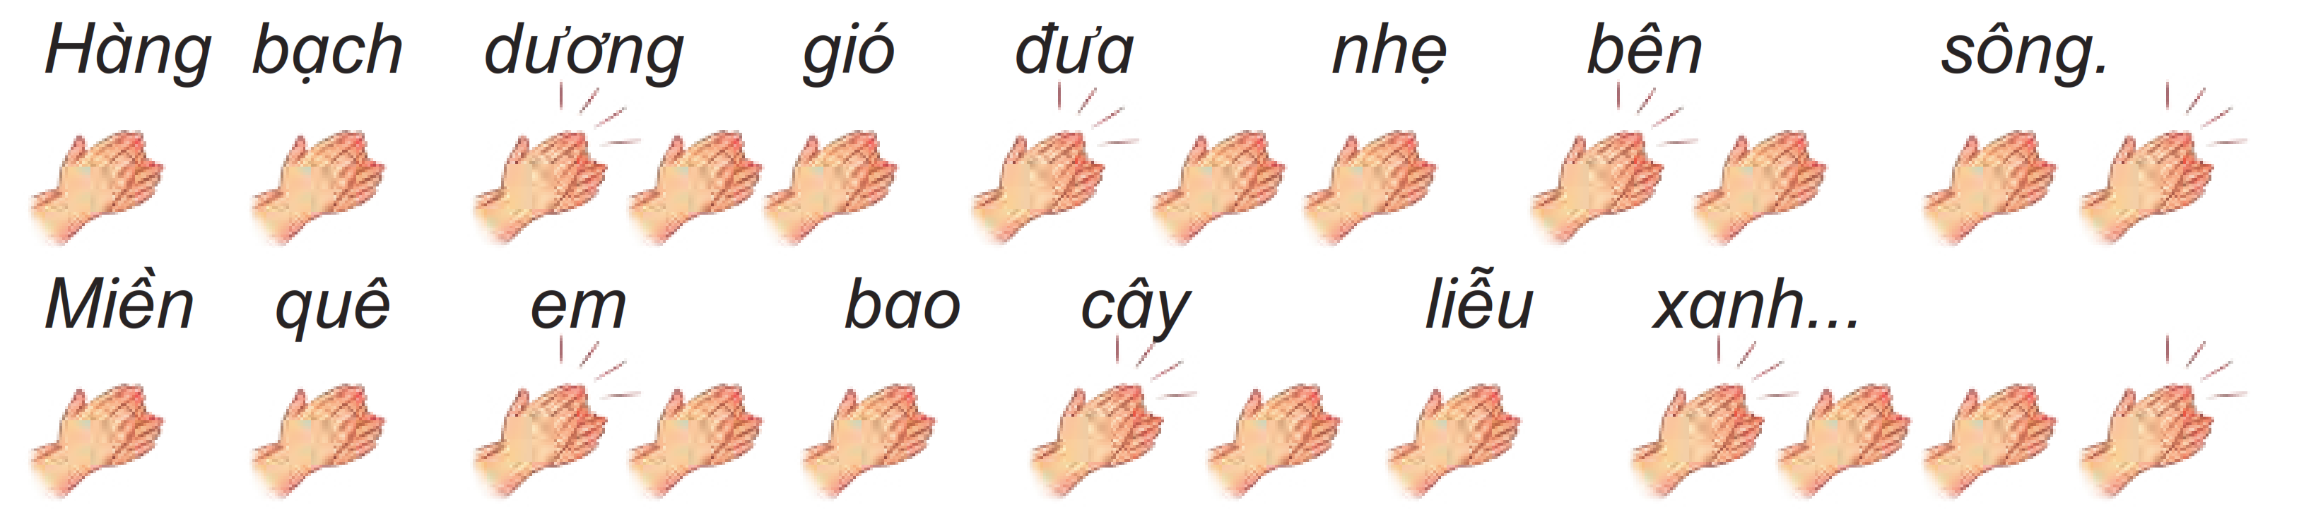
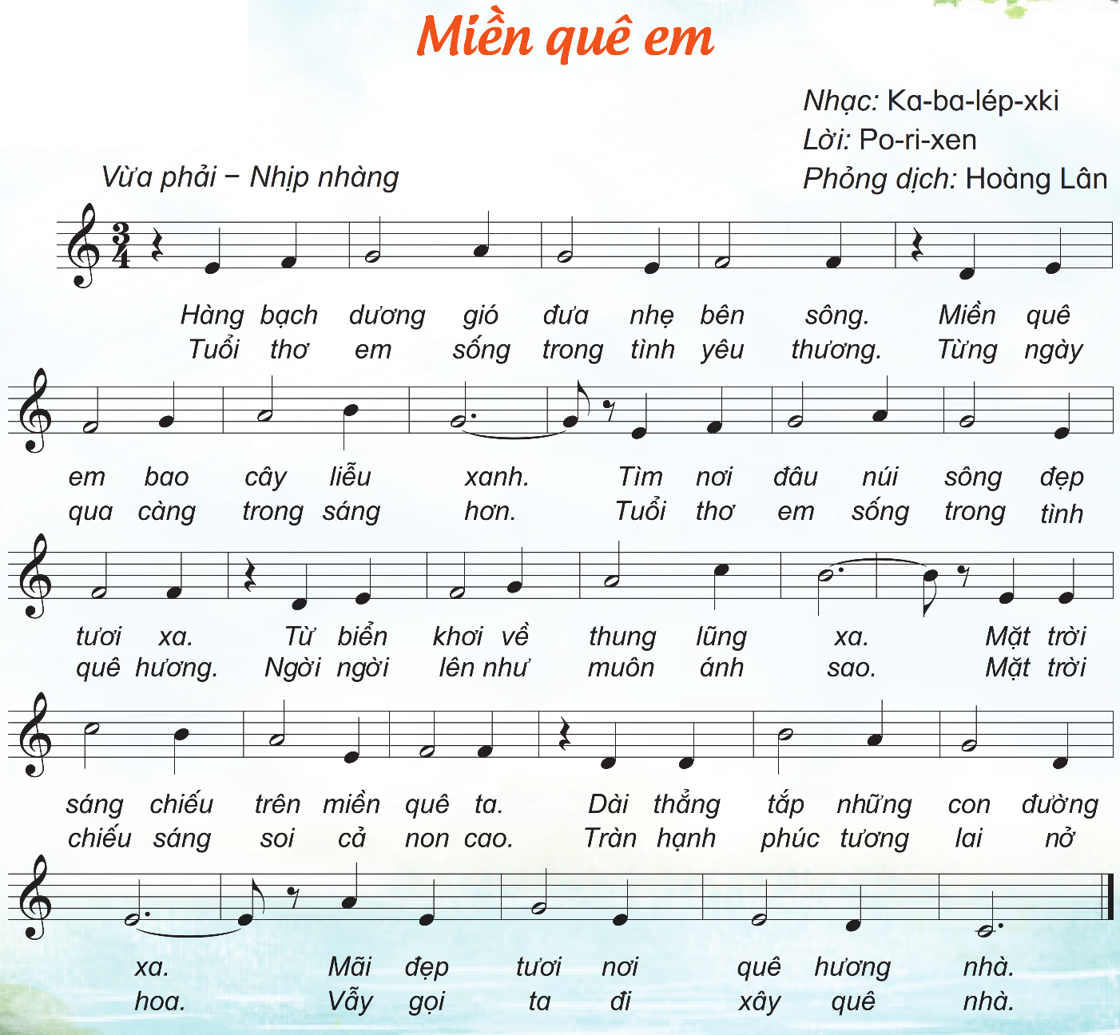

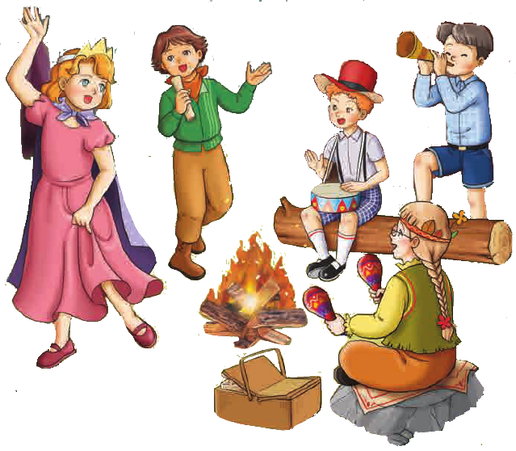
Ôn hát vỗ tay theo phách

Slide 3
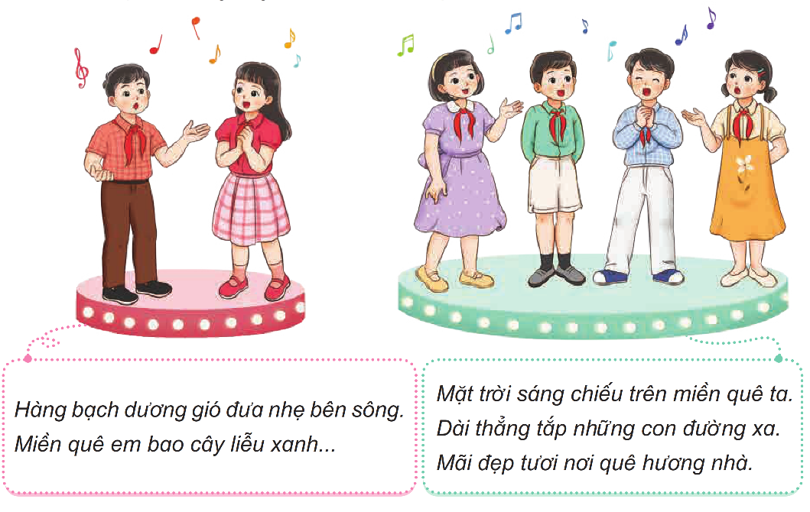
Ôn hát nối tiếp và hòa giọng theo hình thức song ca và tốp ca

Slide 4



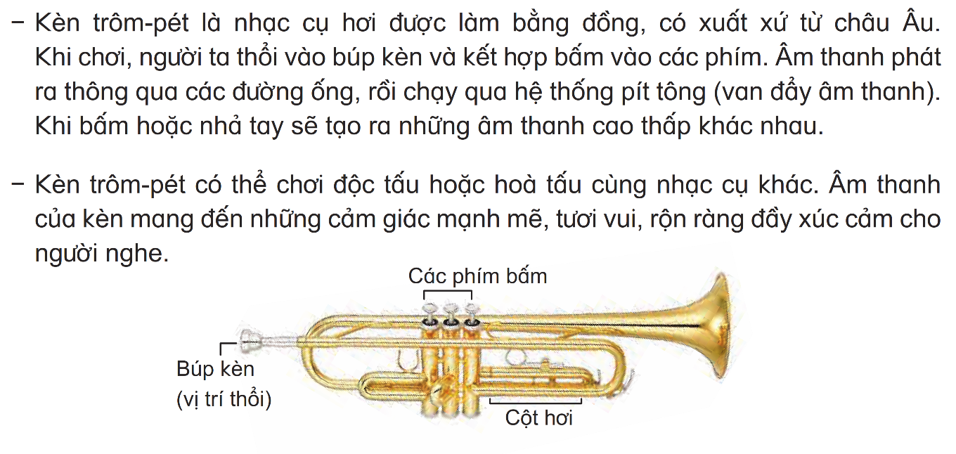
Hình thành kiến thức

Slide 5
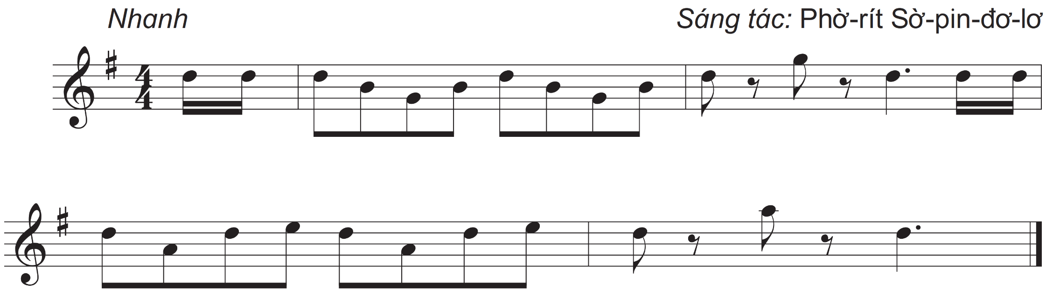
Nêu cảm nhận khi nghe âm sắc của kèn trôm-pét

